Slide 1

http://ccflow.org

Slide 2

什么是明细表多级审核流程模式? 这种模式下的流程特性与需求场景.
开发一个明细表多级审核模式的流程(物料采购流程审批).
了解ccflow对这种流程数据存储的格式.

Slide 3

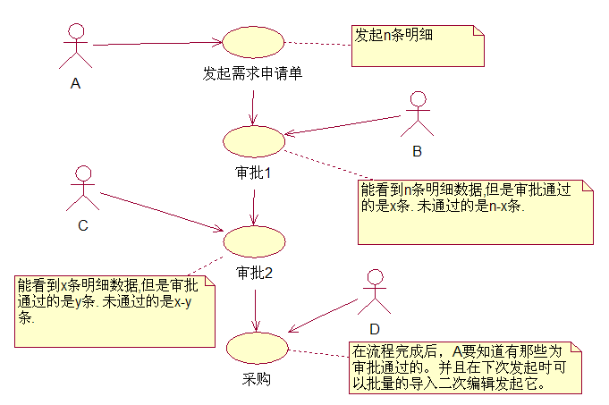

Slide 4

1, 表单中具有明细表.
2, 明细表的每条记录都需要一条一条审批.
3, 未审批通过的记录需要，通知上一个节 点上的人员知道。
4, 每个节点上所有未审批通过的明细，对于流程的发起人是可见的。
5, 发起人下次发起可以把上次流程未审批通过的明细数据进行批量导入并编辑可以重新发起，导入不能重复.

Slide 5

一个人员在节点A发起n条数据，需要B节点审批，如果审批通过了x条数据，未通过的是n-x条，需要让A知道.
B把审批通过的x条数据提交给C审批。C审批通过了y条，未通过的则是x-y条,这些未审核通过的数据需要A,B知道。
以此类推。流程完成时，发起人，要知道那些未被审批过.
下次发起时，需要把这些未审批通过的集合进行二次处理在提交上去在需要B审批.

Slide 6

审核的明细表是有三个列.
Checker 审核人.
Check_Note 审核意见.
Check_RDT 审核日期.
BatchID 批次.
请在每走一次流程中看一个开始的第一个节点的数据变化，你就搞清楚了ccflow的数据格式存储。

